Slide 1
FIGŪRŲ KILIMAS
09GR.

Slide 2
Tikslas : Ugdyti gebėjimą atpažinti geometrines formas aplinkos objektuose, kaupiant įvairią geometrinę patirtį.
Uždaviniai:
Atpažinti ir pavadinti geometrines figūras;
Grupuoti, komponuoti daiktus, atsižvelgdami į jų spalvą, formą, dydį.

Slide 3
Priemonės:
* Stori mezgimo siūlai
* popierinės įvairių formų figūros

Slide 4
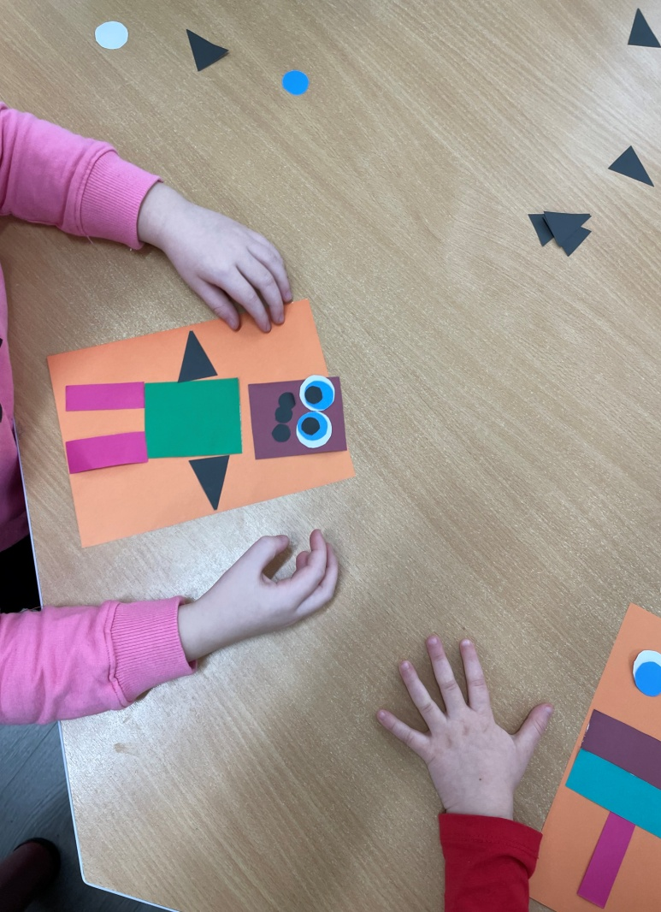
Tyrimo eiga : Vaikai nagrinėja geometrines figūras. Teiraujamasi, kiek ir kokių vaikams pažįstamų geometrinių figūrų yra ant stalo. Vaikai kuria robotą iš geometrinių figūrų.

Slide 5
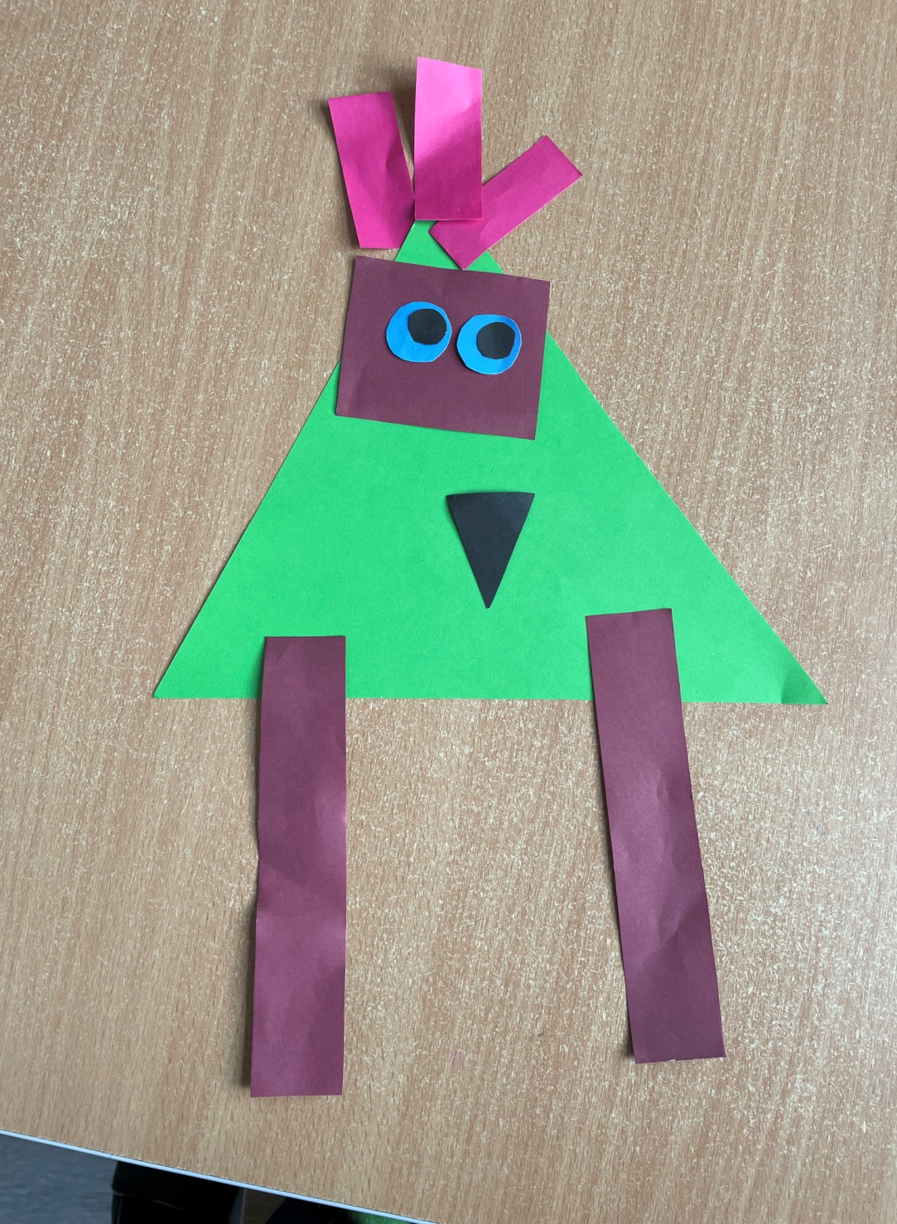

Slide 6
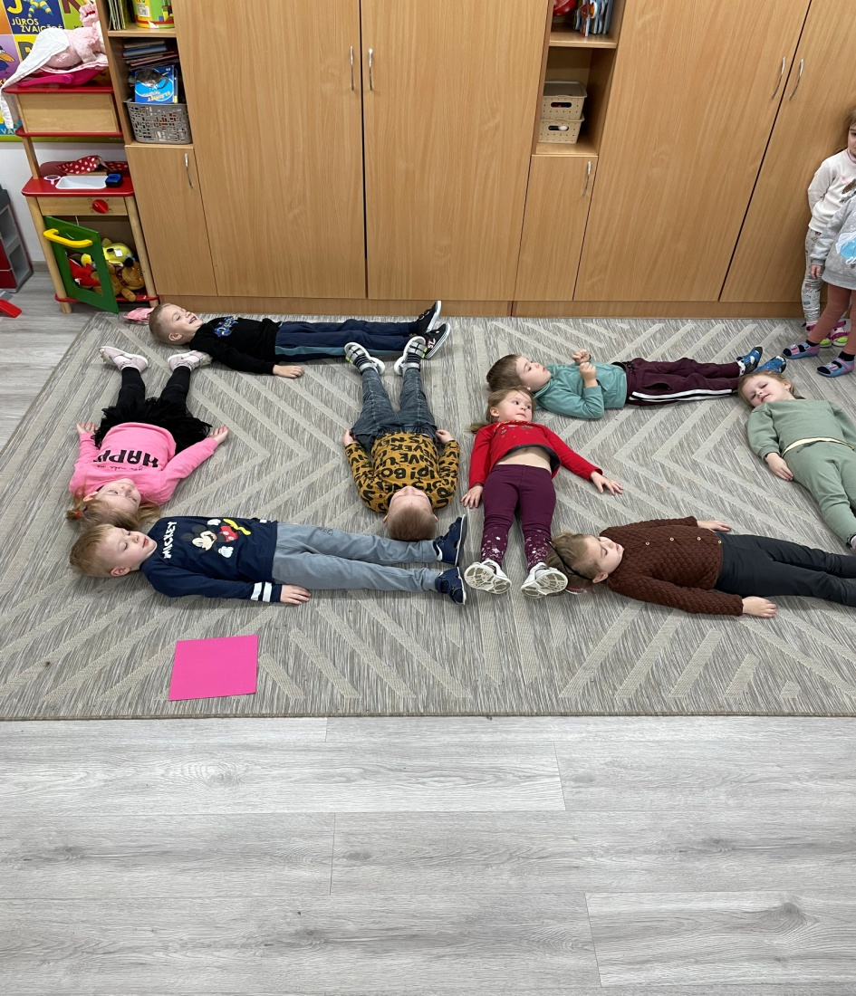
Sudėk gyvą figūrą. Vaikai išsitraukia geometrinę figūrą ir bando patys padaryti figūrą.

Slide 7
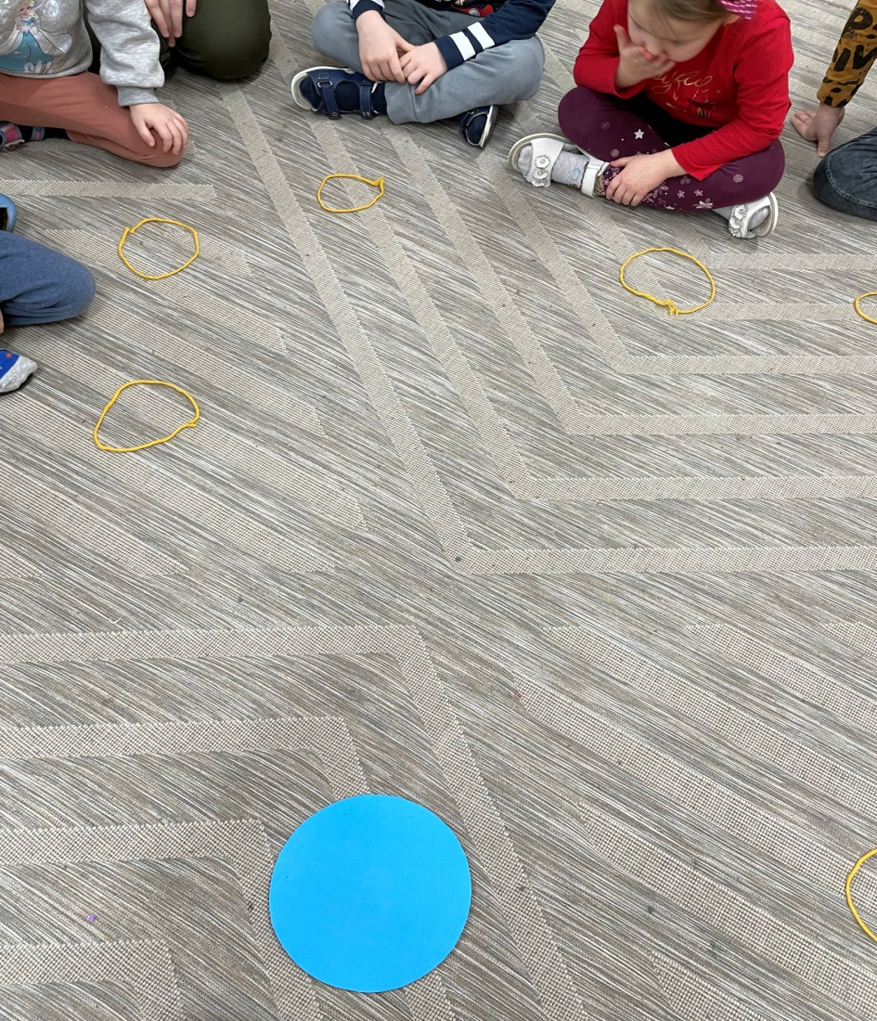
Geometrinės figūros su siūlais. Vaikams pasiūlyta iš siūlo pabandyti padaryti geometrines figūras.

Slide 8
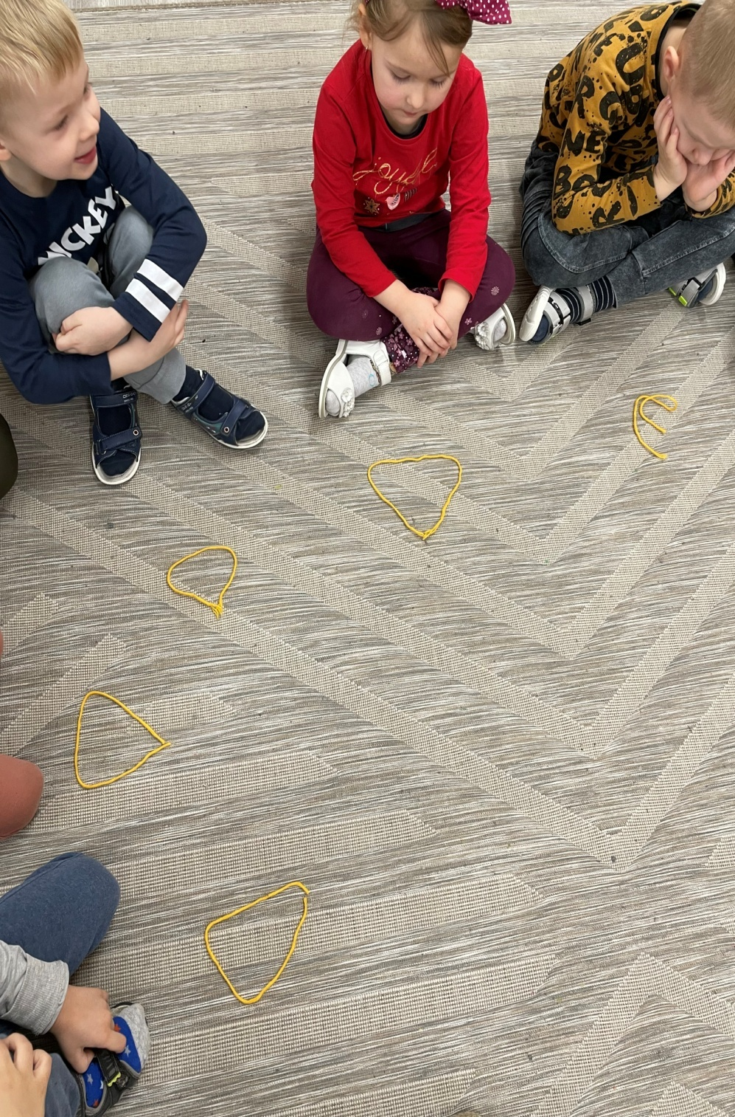

Slide 9
Refleksija: Vaikams patiko visos veiklos, bet įdomiausiai patiko “sudėk gyvą figūrą”. Sunkiau sekėsi kurti robotą, bet kai kurie veikla užsiėmė kelias dienas ir kūrybinis procesas ir jo rezultatai buvo nuostabūs.

